Slide 1


12 - 3
المللتـرات واللترات
أ.أحـمـد الأحـمـدي @ahmad9963

Slide 2
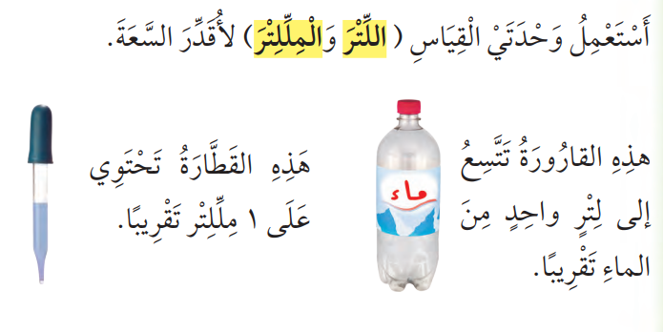
فكرة الدرس
أقدر السعة ، وأقيسها بالمللترات واللترات .
المفردات
اللتر
المللتر
أ.أحـمـد الأحـمـدي @ahmad9963

Slide 3


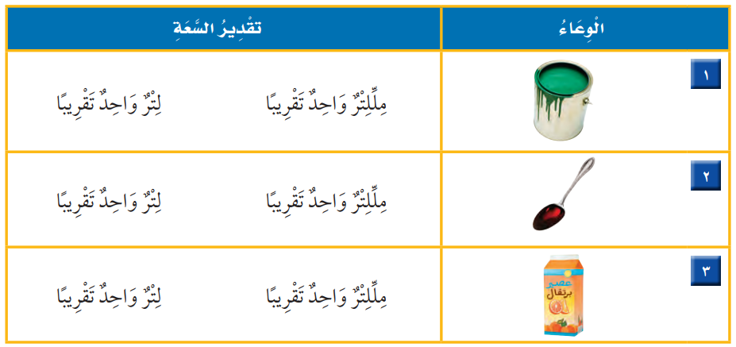

Slide 4


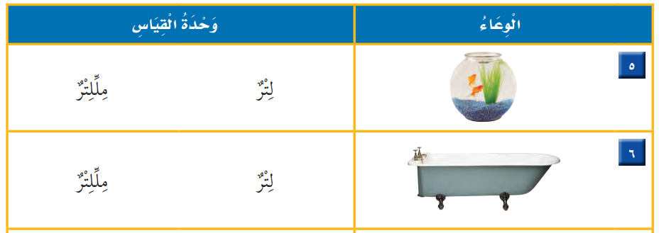

Slide 5
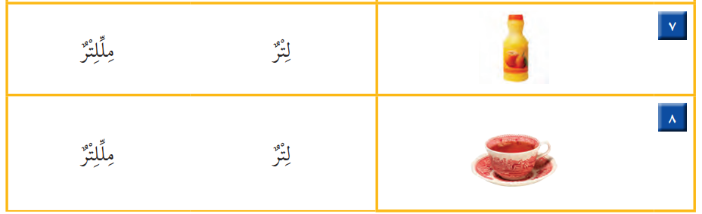
أ.أحـمـد الأحـمـدي @ahmad9963

Slide 6

